Slide 1

文化艺术大学院 新生(中文课程)指南
환영합니다
欢迎大家
2025. 09.01
文化艺术大学院 教务处
Notes:
1

Slide 2
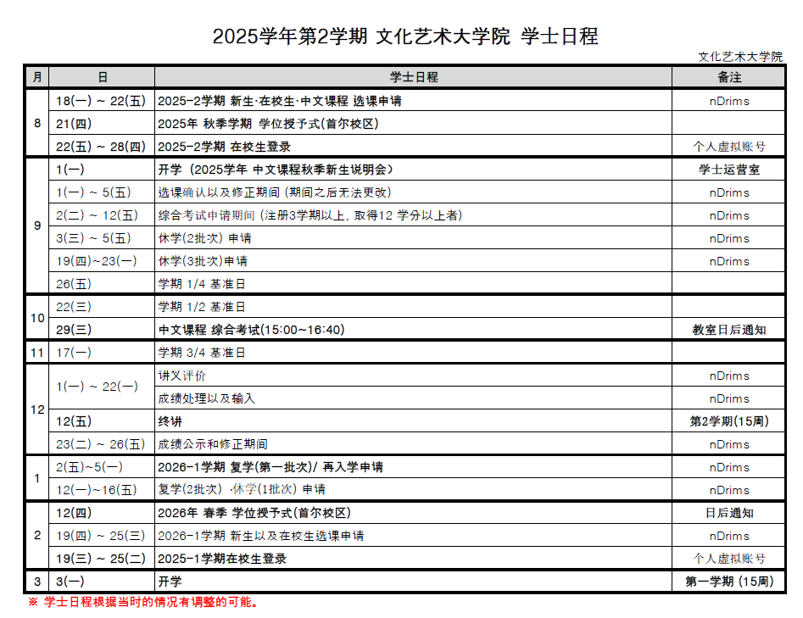
2025学年 第二学期 学士日程

Slide 3
1. 学科构成
诗专业
小说专业
新媒体创作专业
文艺创作学科
实用音乐专业
美容护理专业
全球音乐产业专业
实用艺术学科
戏剧艺术学科
戏剧艺术专业
文化艺术
大学院
艺术治疗学科
佛教艺术
文化学科
美术治疗专业
佛教美术专业
韩国音乐专业
民画专业
艺术经营学科
公演艺术经营专业
美术经营专业
文化艺术产业管理专业

Slide 4
2. 课程年限及课程时间
A. 课程(注册) 年限
(1) 中文课程 : 最少1年6个月（4学期，包含暑季学期）
B. 课程时间
(1) 本学期课程期间 : 2025. 09. 01.(周一) ~ 2025. 12. 12.(周五) / 15周
（因公休日造成休讲的需进行补讲）
(2) 课程周日 : 周一, 周二
(3) 课程授课语言 : 中文

Slide 5
2. 课程年限及课程时间
(4) 课程时间
1课时(7.5~8.5)
15:30 ~ 16:50 (80分钟)
2课时(9.0~10.0)
17:00 ~ 18:20 (80分钟)

Slide 6
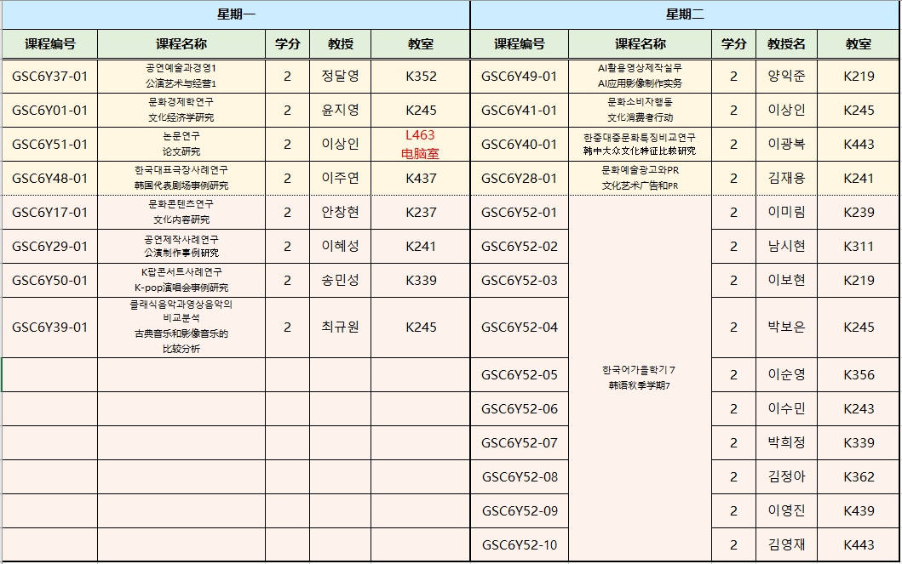
2.课程年限及课程时间
(5)课程时间表
◆ 艺术经营学科 文化艺术产业管理（中文）
※ 请注意周一的【论文研究】的本学期的上课时间为：15:00~16:20

Slide 7
3. 选课
A. 选课
(1) 新生选课
申请时间 : 08月18日(周一) 10:00 ~ 08月22日(周五) 23:59
修正时间 : 09月01日(周一) ~ 09月05日(周五)
(2) 选课方法: Ndrims → 대학원 → 수업/수강→ 수강신청
Ndrims →大学院 → 授课/听课 →选课申请
B. 选修学分
(1) 1学期 ~ 3学期 : 每学期8学分(2学分*4科目) 共取得24学分
(2) 夏季暑季学期 : 6学分(2学分*3科目)
(3) 总学分 : 30学分
C. 出勤
3次迟到算一次缺席；5次以上（含5次）缺席时，该科目成绩将不合格处理

Slide 8
4.毕业方式
A. 学分毕业条件
(1) 履修4学期
(2) 综合考试 2科目合格 （中文，60分以上）
(3) 外国语考试免试条件（以下两种方式其中一种达成即可）
- 最近两年之内Topik考试5级获得者
- 韩语相关指定课程已修后，最少一门课程获得B+以上的成绩
※ 请注意,无论是否有韩语TOPIK成绩，韩语课程是每学期必修的课程
(4) 在学期间取得 共30学分
※ 不可选别的专业的课程

Slide 9
5.综合考试
A. 应试资格 : 登录2学期以上及已修12学分的在学生
B. 考试科目(* 2门专业课程，考试科目可能发生改变，请及时确认公告)
C. 考试时期: 4月，10月预计 (考试日期日后通知)
D. 合格标准: (每门科目) 得分60分以上（满分100分）
学科 | 专业 | 指定科目
艺术经营 | 文化艺术产业管理 | 公演艺术与经营1,2 文化经济学研究 西洋音乐史研究

Slide 10
6. 学籍变动
A. 休学及复学
(1) 每学期通过学校官网公告，由学生本人通过nDRIMS进行申请
(2) 在学中可休学期限: 共4学期
（其他:创业、疾病、怀孕/生育、育儿休学）
(3) 休学期满后如不复学或申请延长休学时间，将进行未登陆开除处理
*夏季学期不可休·复学
B. 再入学
(1) 被开除者希望再入学时
(仅限未登陆除籍者、退学申请者,因警告被除籍的情况除外)
(2) 必须填写再入学志愿书，并得到指导教授及研究生院院长的许可
※ 文化艺术大学院的各种学务相关通知都将会在大学院网页上进行公告

Slide 11
7.学生证/证明书/停车券
A. 学生证发放
- 新生 : 教务运营室统一发放
- 补发 : 学生CS中心发放 （补发费用 5,000韩币)
B. 各种证明书(可在学校网页线上开证明)
- 校 内 : 文化馆1楼证明书自动打印机或学生CS中心（位置: 本馆3楼）
- 线上开证明 : https://unc.doculink.co.kr/index/choice.do
- FAX民愿 : 全国市·郡·区厅，居民中心
C. 定期停车券(车辆登记）
- 提交文件: 本人车辆登记证复印件1份
- 金 额: 月使用费20000韩元（特殊大学院研究生）
- 申请地点: 访问经营馆2楼停车管理室或线上申请
(在线申请途径:官网>学事/生活/奖学金>生活中心>停车指南）
- 每月缴纳20000韩元延长使用期限 (向停车管理室或正门结算所缴纳)

Slide 12
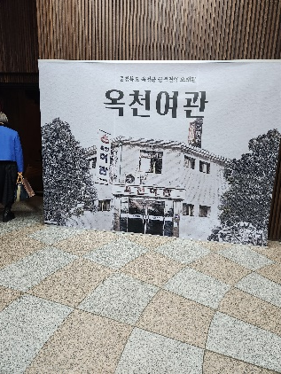
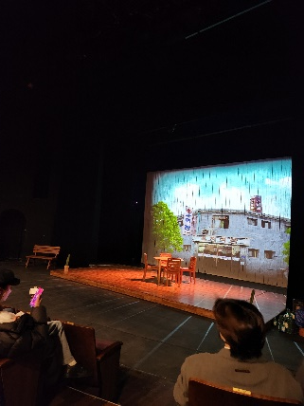
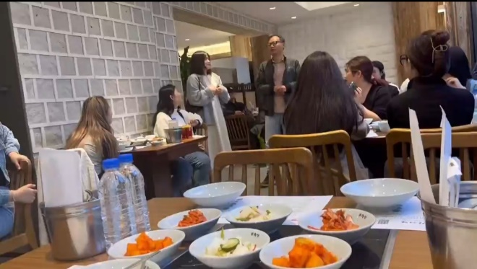
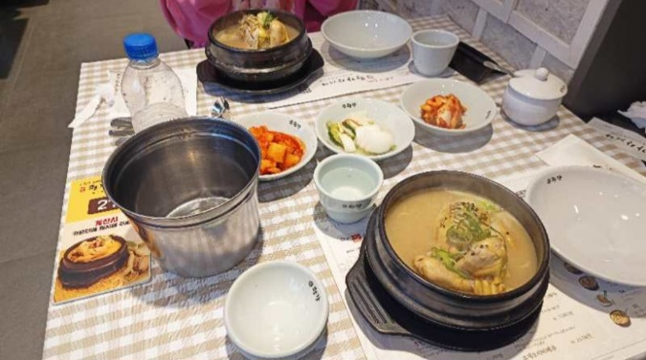
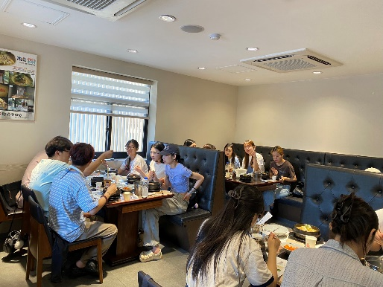
Cultural Activity
校园话剧观赏
《温泉旅馆》
场所：李海浪艺术剧场
(2)学科聚餐
场所：平江参鸡汤

Slide 13
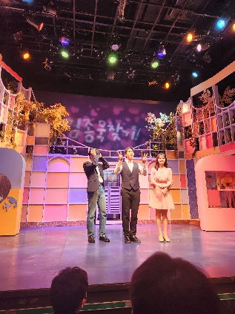
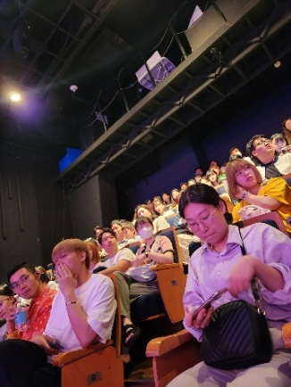
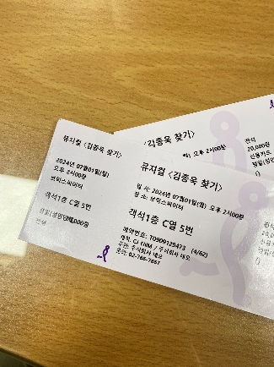
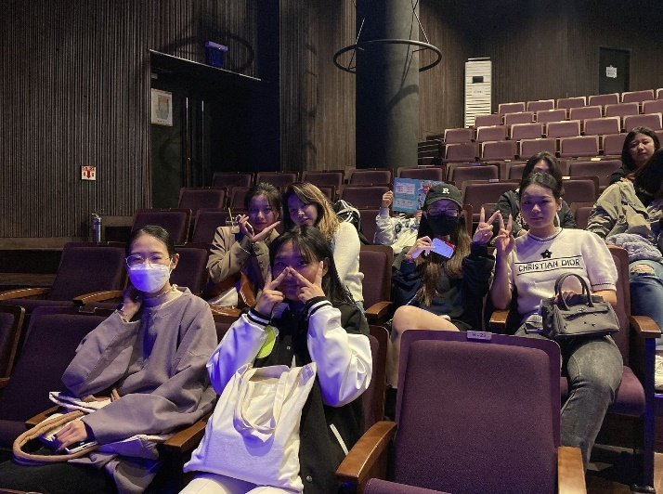
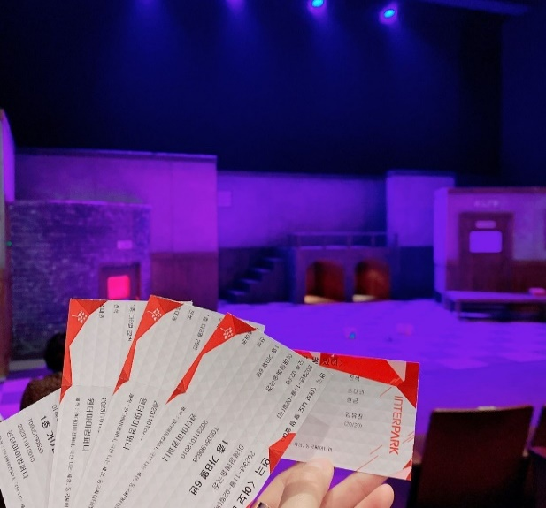
Cultural Activity
(4)校内话剧观赏
《亲爱的 我也有话说 》
场所: 李海浪艺术剧场
(3)大学路音乐剧观赏
《寻找初恋》
场所：Bricks theater

Slide 14
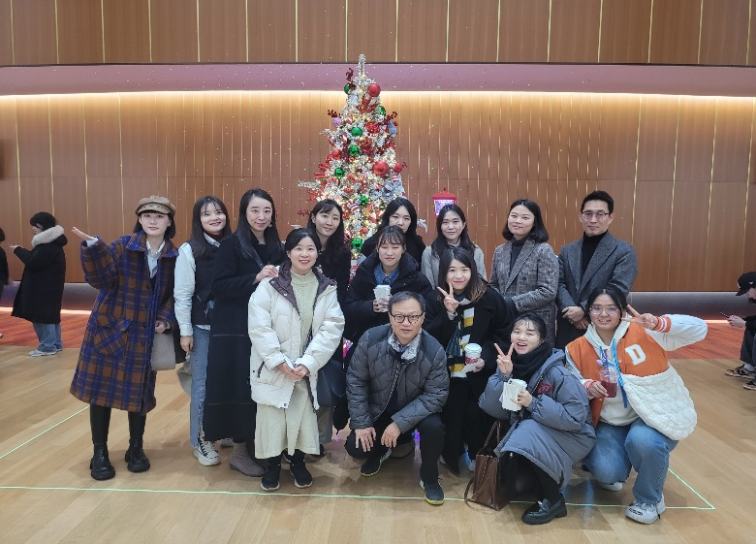
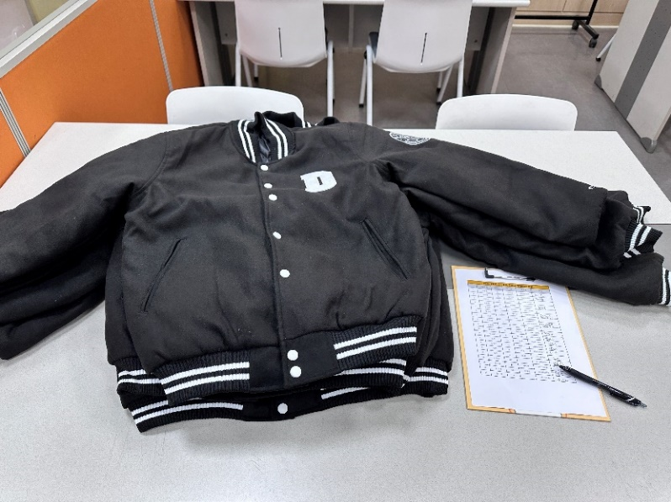
Cultural Activity
(5) 国立剧场话剧观赏
《世宗之歌：月印千江之曲》
日期: 2023.12.29
场所: 国立剧场
(6) 订购学科团体棒球服

Slide 15
新生通知
  新生&在读生专业韩语课程分班测试通知
(1) 日期: 2025年 09月02日 周二
(2) 时间: 17:00 ~ 18:20
(3) 考试进行方式: 笔试
(4) 考试场所: 韩语课教室
※ 详细内容在微信群确认
※ 韩语教材: 电子书 《동국 한국어》(교보문고, 예스24可以在这两个网站购买电子书)
(上课时，请携带手机，平板， 笔记本电脑等电子设备）

Slide 16
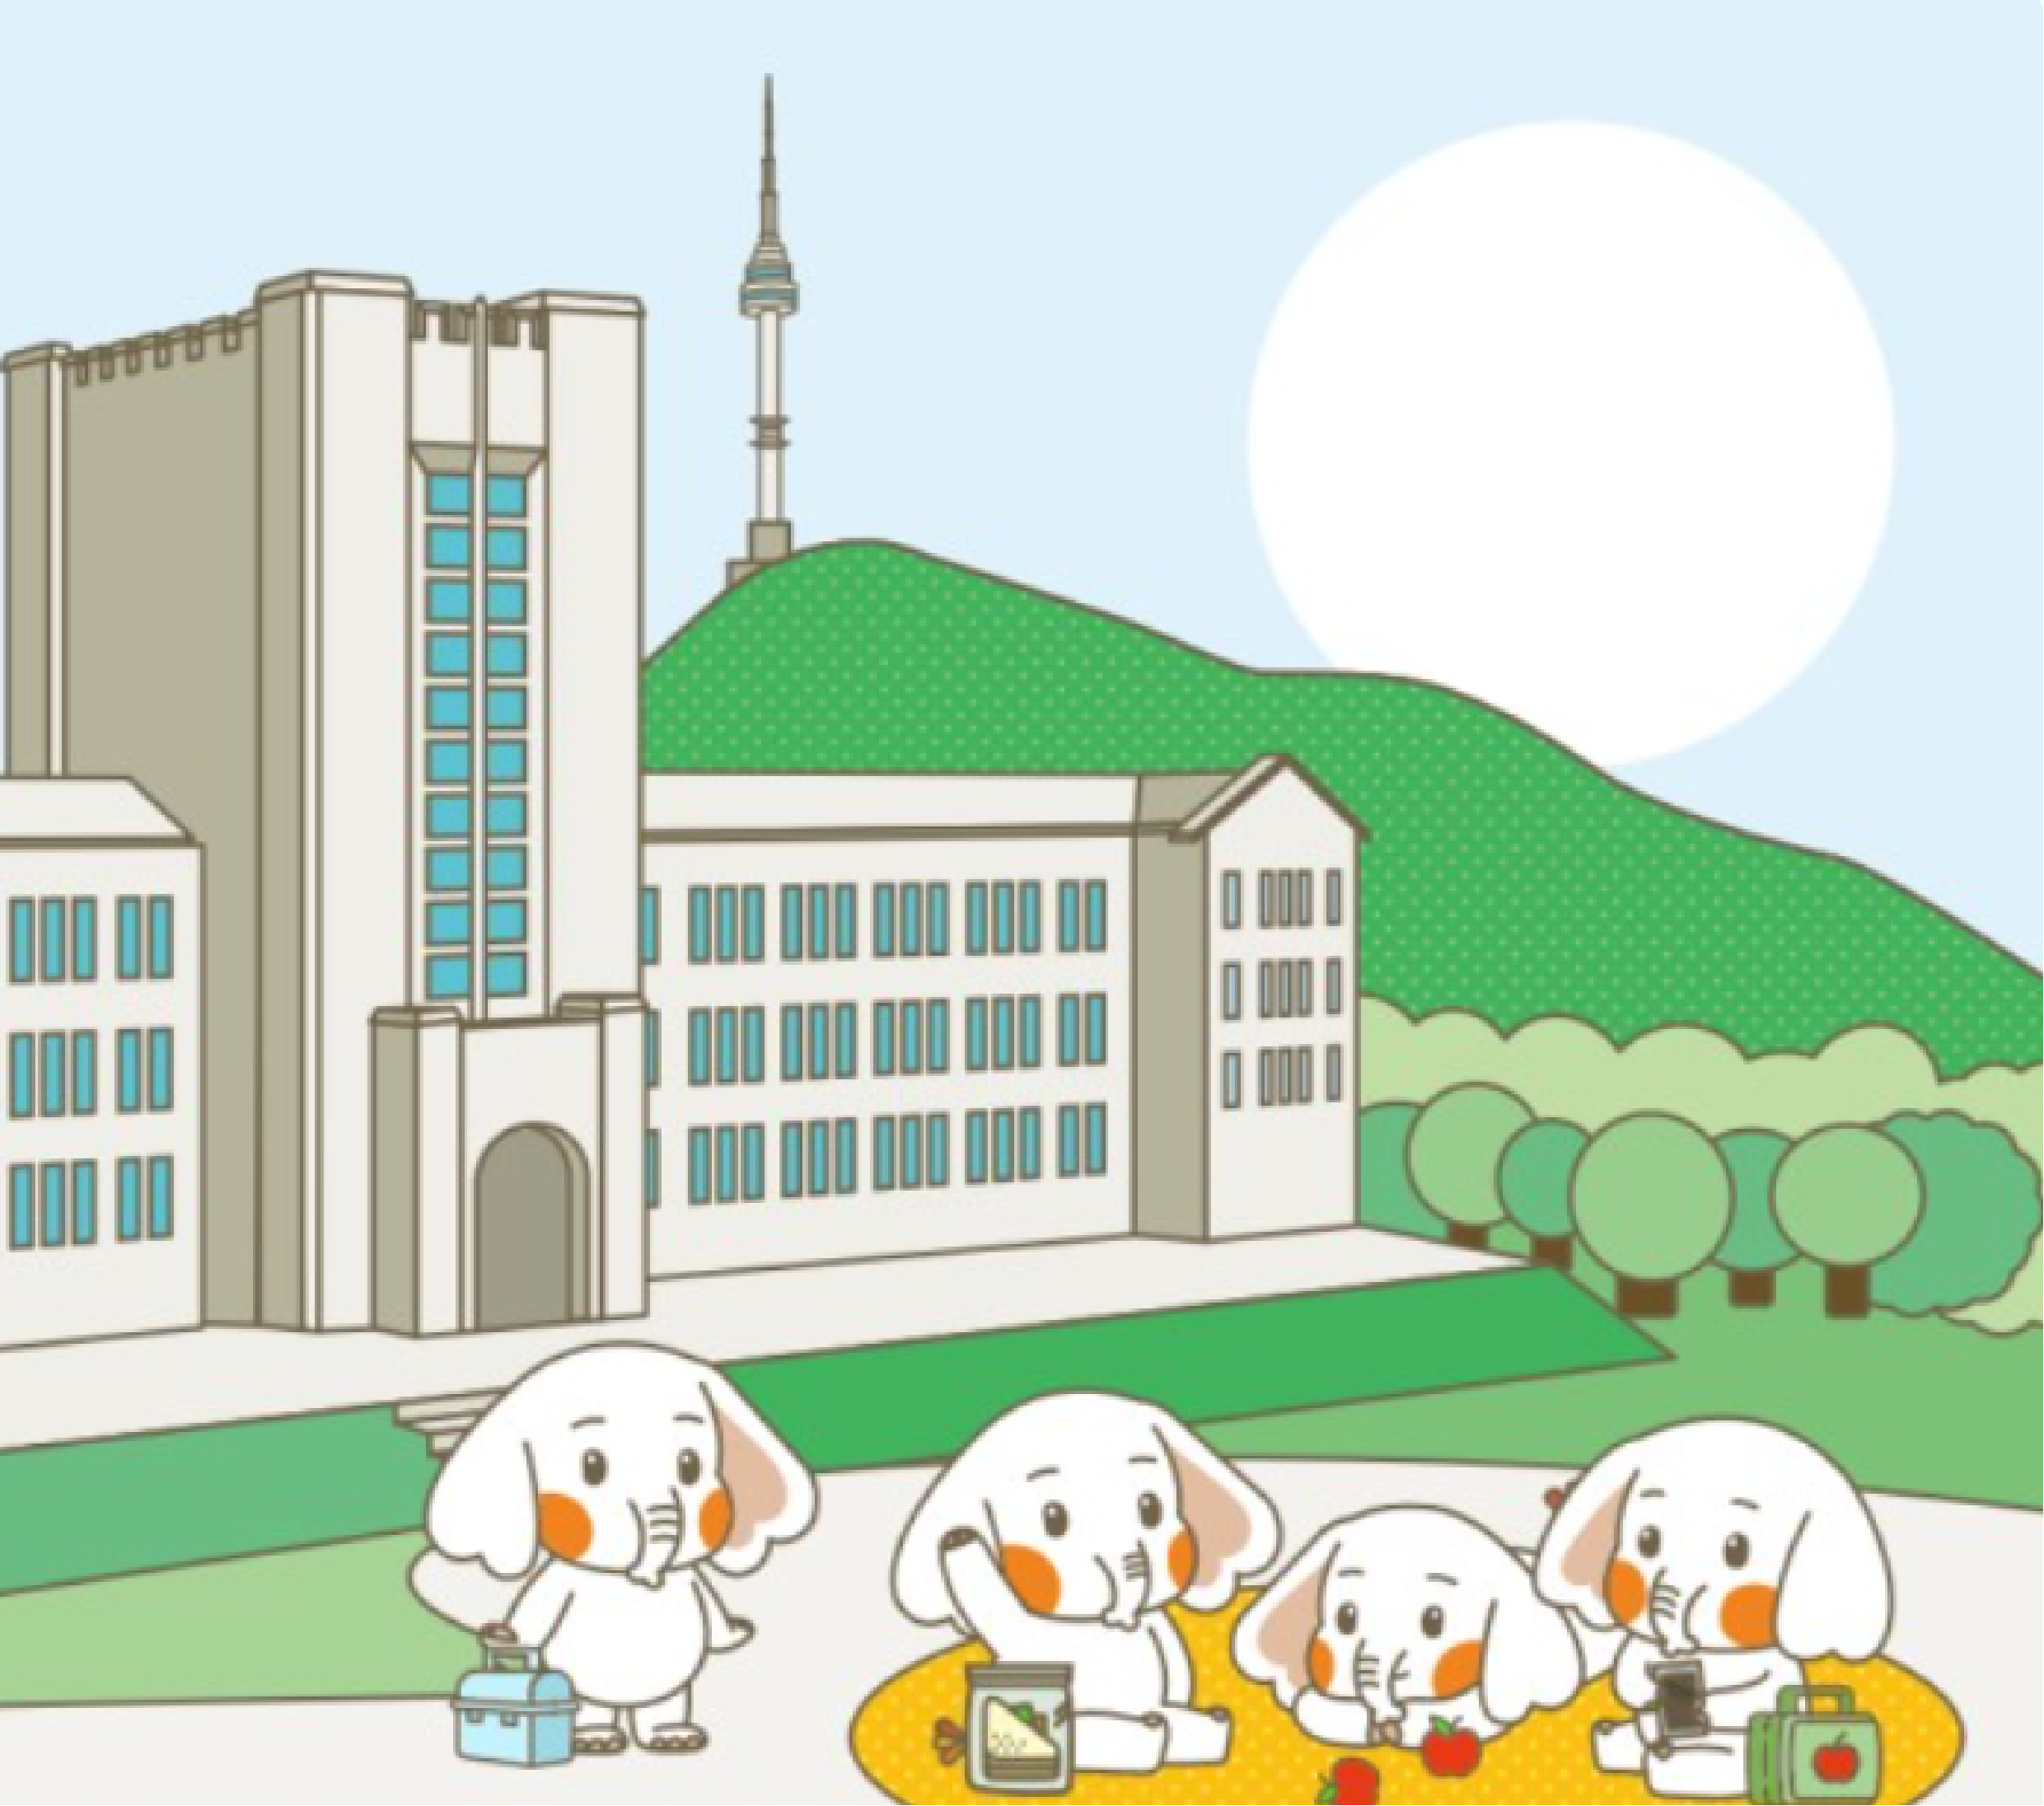
真心欢迎
各位同学入学

